Slide 1

Calibração

Slide 2
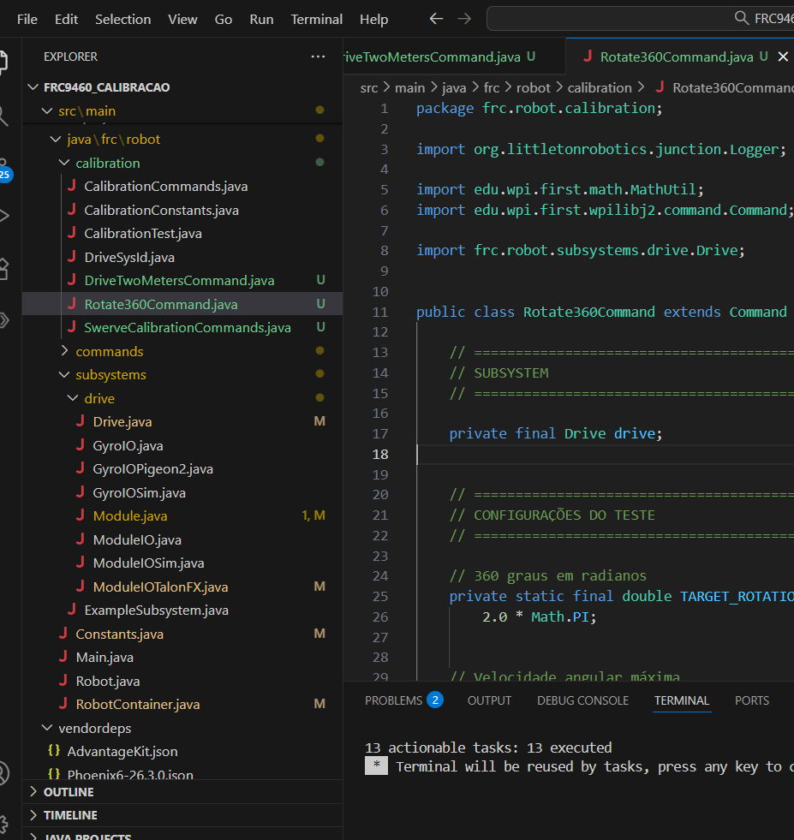
Código está na pasta assets

Slide 3
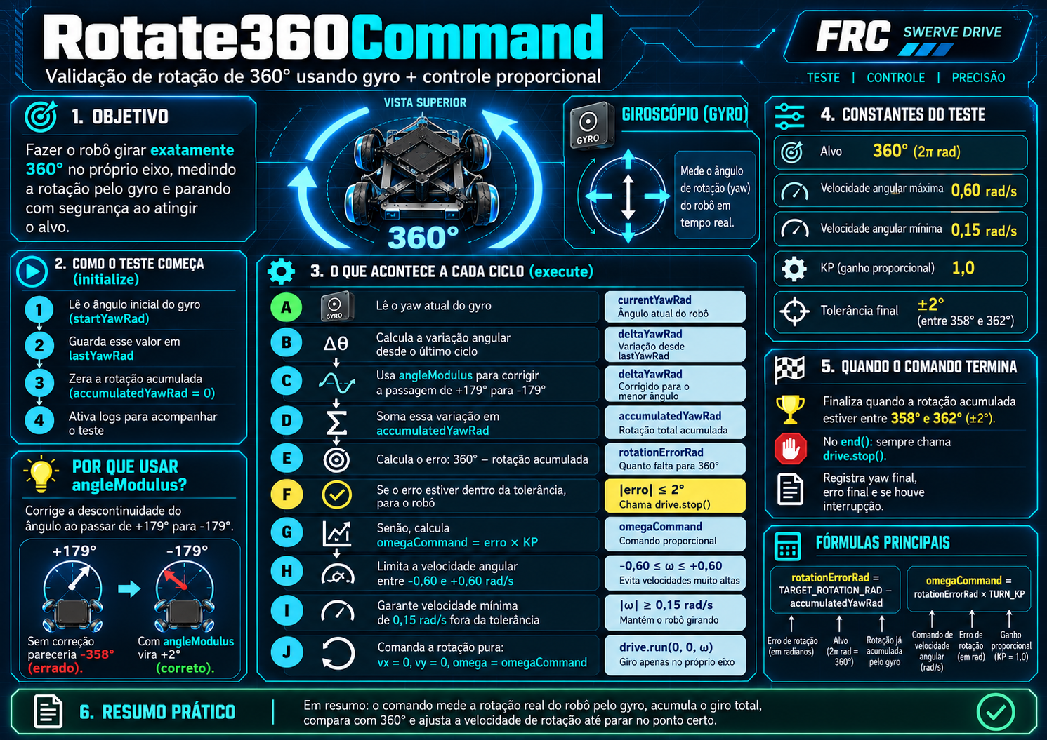

Slide 4
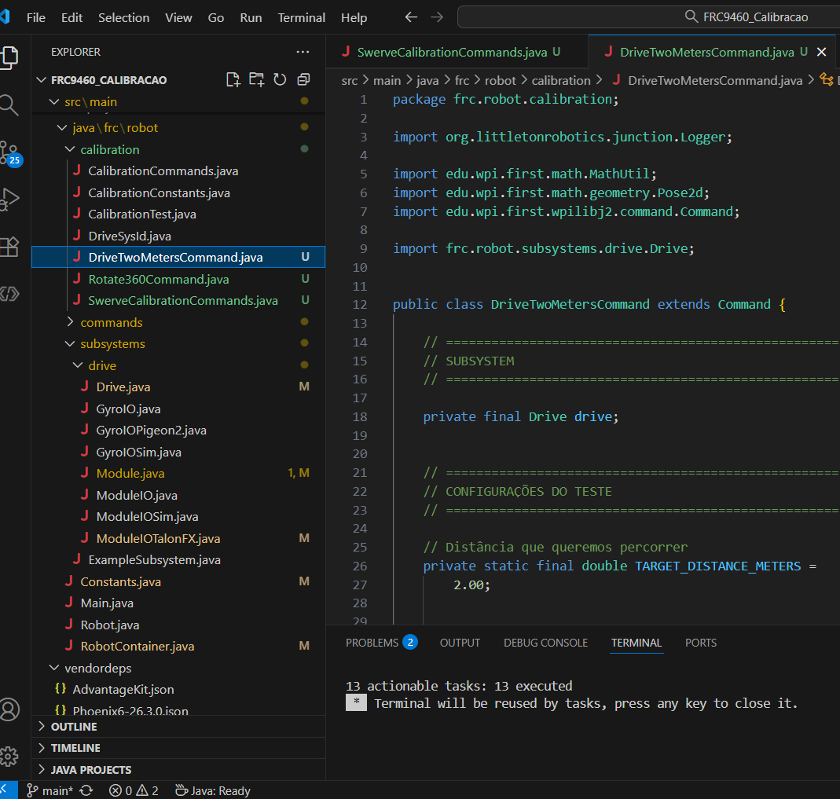
Código está na pasta assets

Slide 5
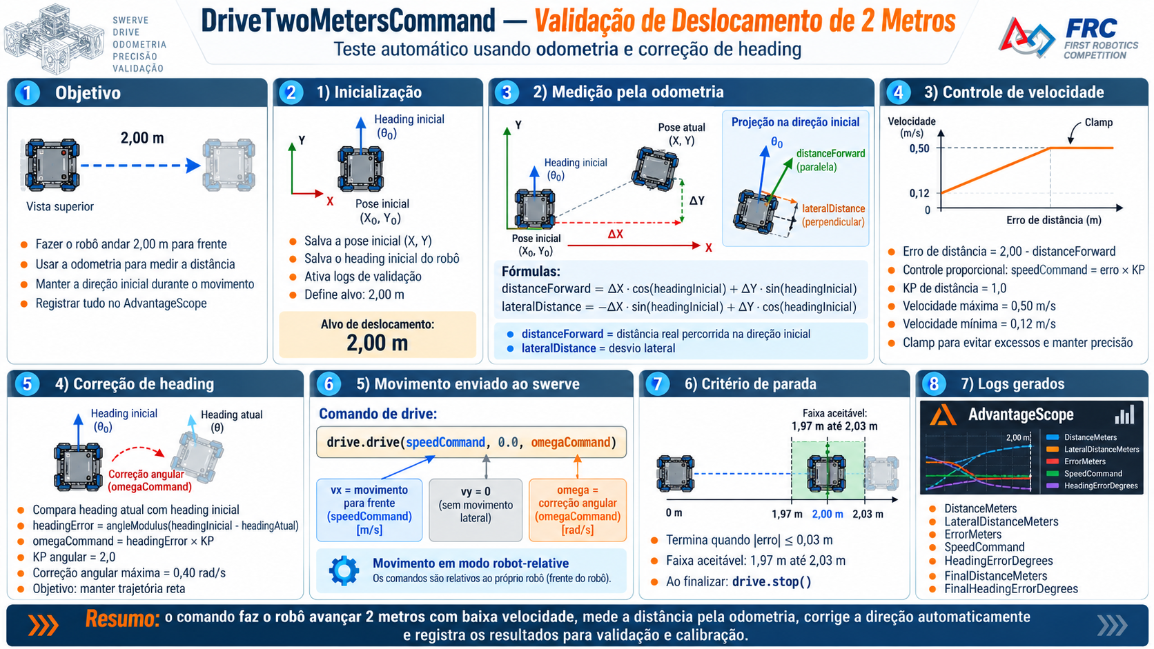

Slide 6
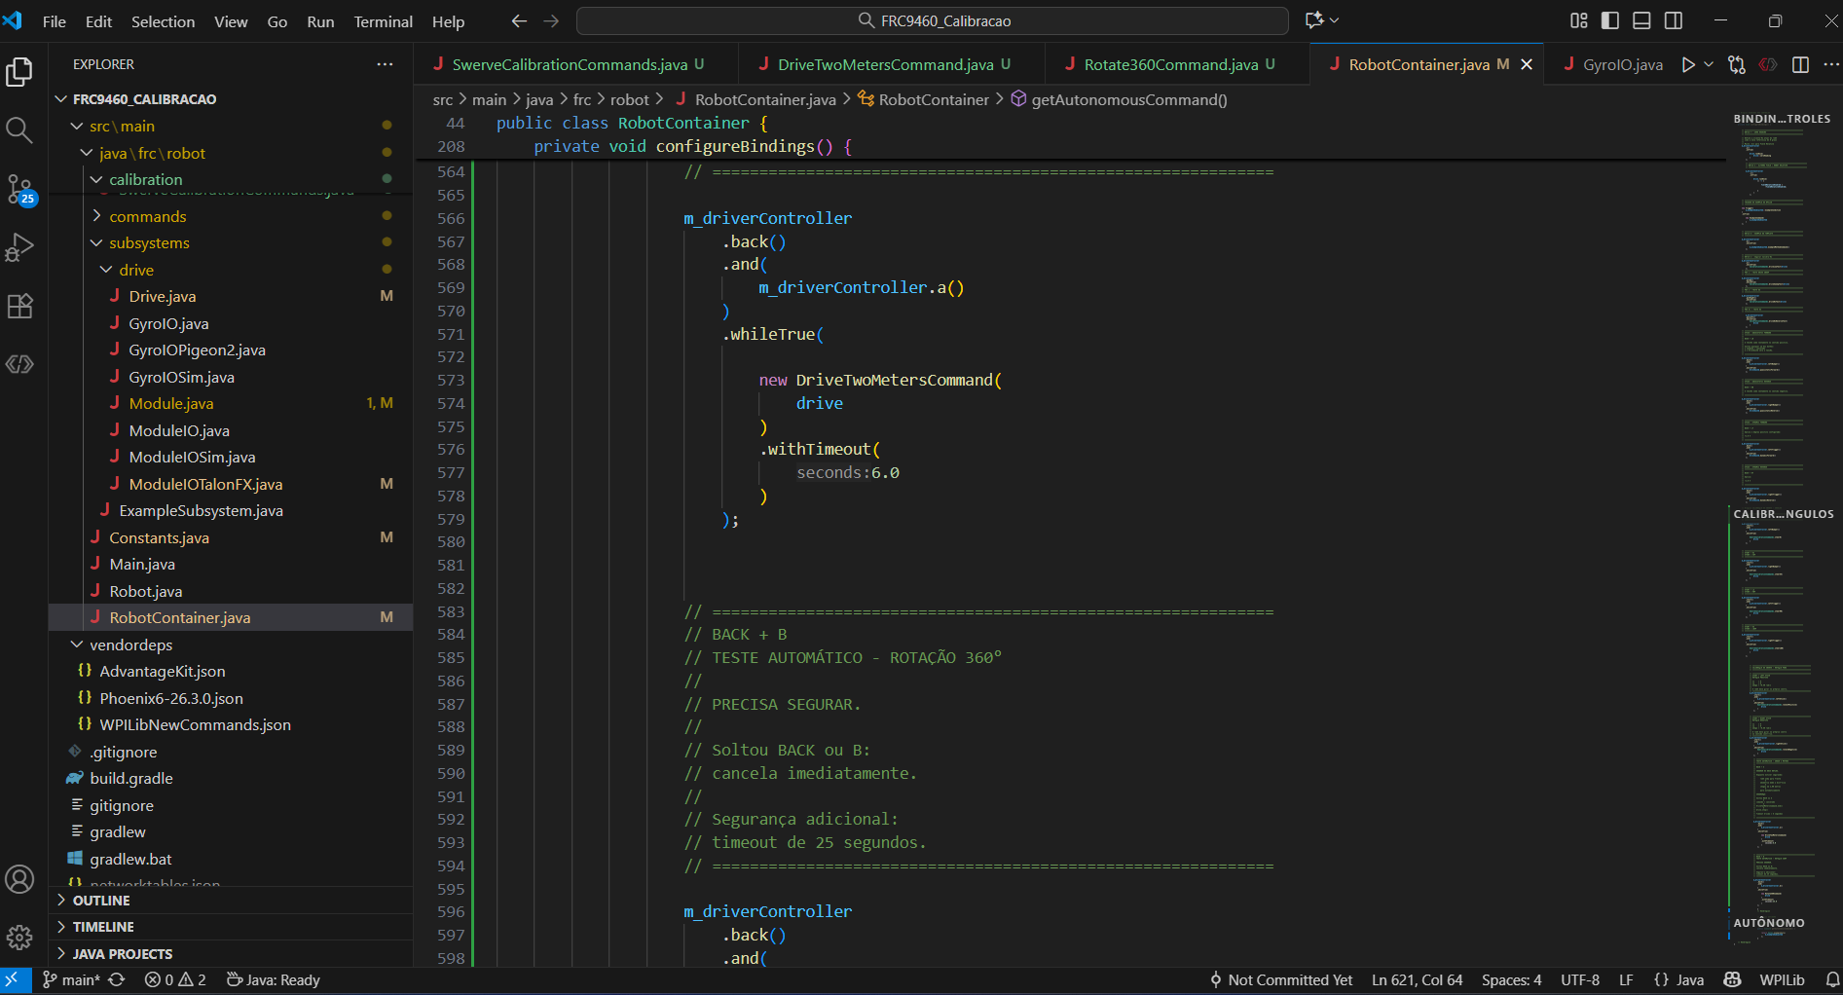

Slide 7
// ============================================================
// TESTE AUTOMÁTICO - ANDAR 2 METROS
// ============================================================
//
// BACK + A
// ============================================================
// BACK + B
// TESTE AUTOMÁTICO - ROTAÇÃO 360°
m_driverController
.back()
.and(
m_driverController.a()
)
.whileTrue(
new DriveTwoMetersCommand(
drive
)
.withTimeout(
6.0
)
);
m_driverController
.back()
.and(
m_driverController.b()
)
.whileTrue(
new Rotate360Command(
drive
)
.withTimeout(
25.0
)
);
Script está em assets robotcontainer

Slide 8
Importante
Verifique se realmente o robô deu 360 graus
Verifique se realmente o robô andou 2 metros

Slide 9
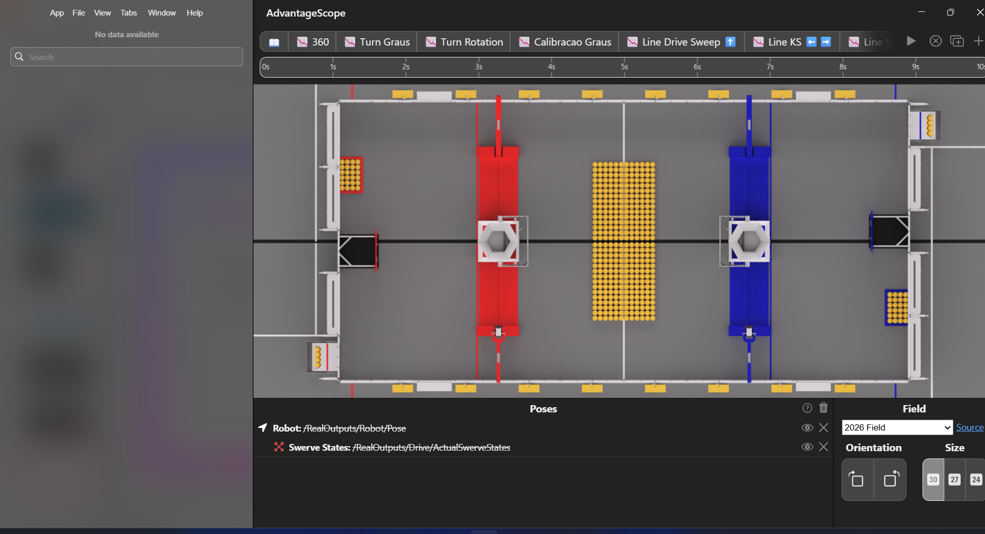
Verifique a Pose 2D

Slide 10
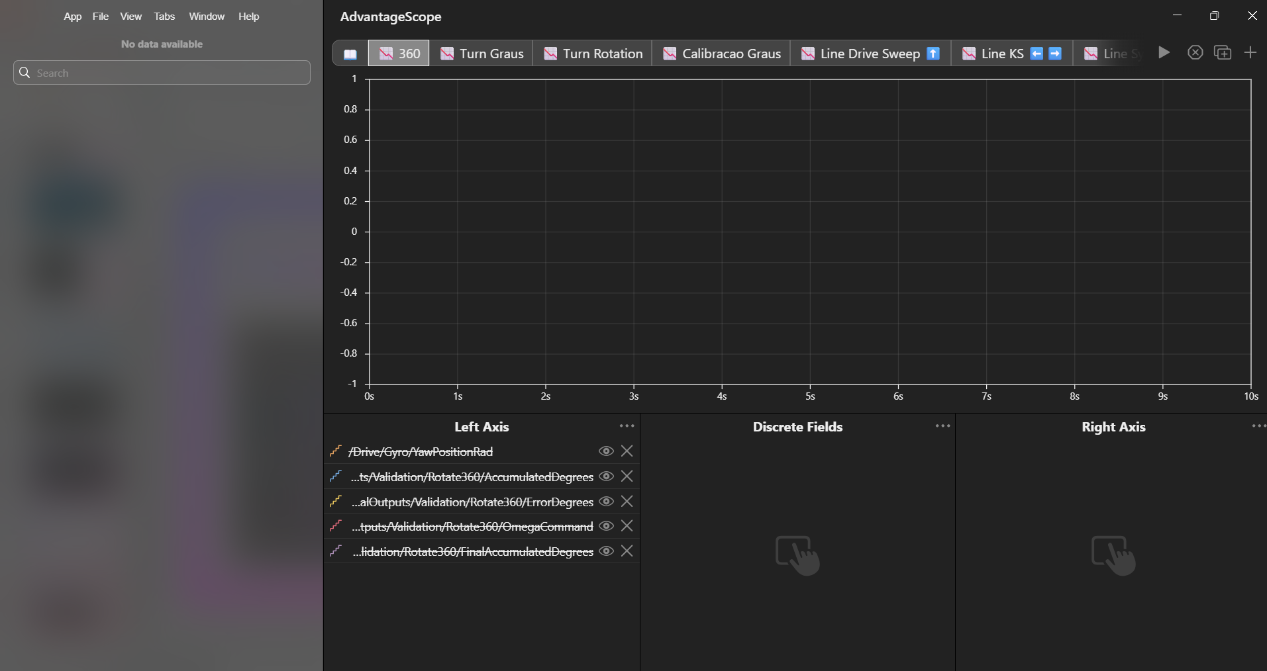
Crie o Linegraph para verificar o erro

Slide 11
Validação Rotação Swerve

Slide 12
Nova implementação
Para fechar o 360° de forma definitiva, eu mexeria somente no Rotate360Command por enquanto. O Drive já fornece getRotation() diretamente do gyroInputs.yawPositionRad, e a odometria também usa esse mesmo yaw. Markdown colado Markdown colado
Além disso, o Pigeon 2 fornece yaw contínuo muito além de ±360°, e o Rotation2d atual do WPILib também preserva ângulos contínuos quando construído a partir do valor em radianos. Portanto, podemos simplificar o teste e medir diretamente ângulo atual − ângulo inicial, sem precisar reconstruir uma volta pedaço por pedaço.

Slide 13
Ajuste Fino Pigion
A CTRE explica que o Pigeon2 já vem calibrado de fábrica, então esse ajuste normalmente não é obrigatório. Ele existe para corrigir pequenos erros sistemáticos e deixar a medição ainda mais precisa para a aplicação.
.withGyroScalarZ(
valor
)

Slide 14
Vamos mandar robô girar 10x
O GyroScalarZ serve justamente para corrigir um erro sistemático de escala do giroscópio no eixo Z, que é o eixo usado para o yaw/rotação do robô. A própria CTRE descreve esse parâmetro como um ajuste fino da sensibilidade do Pigeon2, medido em graus de correção por rotação completa. CTR Electronics

Slide 15
O ideal é chegar perto de:3600
testar 10 voltas
→ me mandar o valor medido
→ calcular correção
→ aplicar no GyroIOPigeon2.java
→ repetir o teste

Slide 16
// #region CONSTRUTOR
public GyroIOPigeon2(
int pigeonId
) {
pigeon =
new Pigeon2(
pigeonId
);
// NEW ============================================================
// NEW - CALIBRAÇÃO DO GIROSCÓPIO NO EIXO Z
// NEW ============================================================
// Resultado dos testes físicos de 10 voltas:
// Esperado:
// 3600 graus
// Média medida:
// aproximadamente 3542 graus
// Correção calculada:
// aproximadamente 5.78 graus por volta
// O eixo Z corresponde ao Yaw do robô.
// IMPORTANTE:
// Este é nosso PRIMEIRO valor de calibração.
// Depois vamos repetir o teste das 10 voltas
// para validar se a correção ficou correta.
//
// ================================================================
GyroTrimConfigs gyroTrimConfigs =
new GyroTrimConfigs()
.withGyroScalarZ(
6.24
);
// NEW ============================================================
// NEW - APLICA A CALIBRAÇÃO NO PIGEON 2
// NEW ============================================================
pigeon
.getConfigurator()
.apply(
gyroTrimConfigs
);
// NEW ============================================================
}
// #endregion

Slide 17
Drive para pegar log
assets

Slide 18
